Slide 1
Обзор состояния развития легкой промышленности в Казахстане
Сентябрь, 2022 год

Slide 2
Развитие обрабатывающей промышленности
трлн тенге
2021 г.
7 мес.
7 мес.
2022 г.
2021 г.
17,1
трлн тенге
9
трлн тенге
11,6
трлн тенге
+29,3%
ОБЪЕМ
ПРОИЗВОДСТВА
2021 г.
7 мес. 2021 г.
7 мес. 2022 г.
ДОЛЯ ВВП *
%
13,6
14
14
* Данные по доле ВВП за 1 полугодие 2021 и 2022 гг.

Slide 3
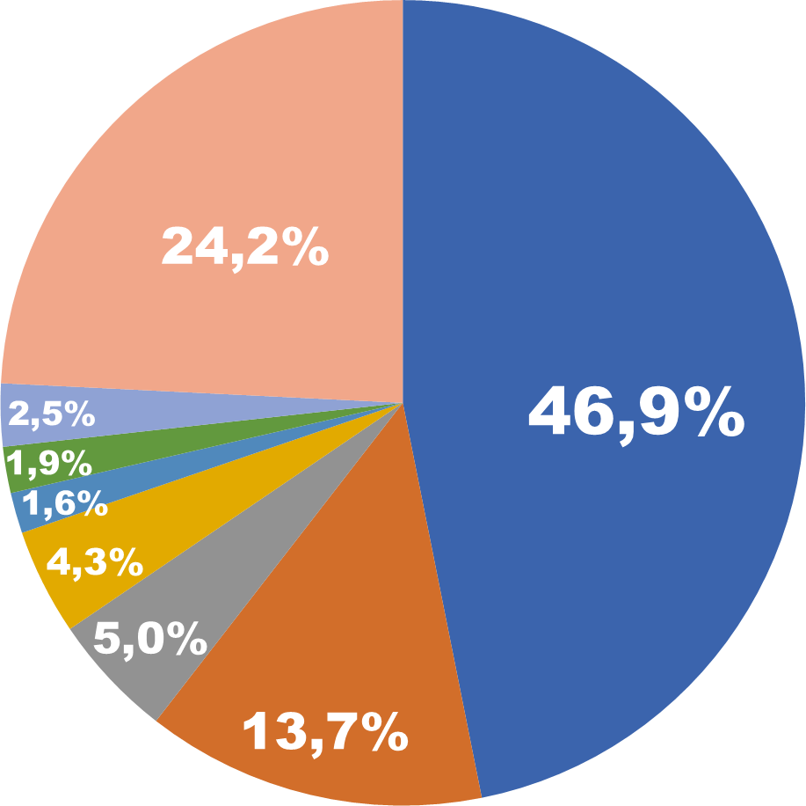
Структура обрабатывающей промышленности
(7 мес. 2022 г.), трлн тенге
ОБРАБАТЫВАЮЩАЯ ПРОМЫШЛЕННОСТЬ 11 596,9
Металлургическое производство 5 433,5
Машиностроение 1 583,6
Производство строй. материалов 579,9
Химическая промышленность 494,1 Готовые металлические изд. 189,3 Резиновые и пластмассовые изд. 215,1 Прочие отрасли МИИР
легкая промышленность 84,4
бумаги и бумажная продукция 64,2
производство мебели 35,9
деревянные и проб-е изд. 17,1
Отрасли МЭ, МСХ, МЗ 2 899,8

Slide 4
Какие инструменты поддержки мы предлагаем для проектов в легкой промышленности?
Финансирование через обусловленное размещение средств
Субсидирование ставки вознаграждения
Частичное гарантирование кредитов
К отраслям легкой промышленности относятся следующие подотрасли согласно ОКЭД:
13, Производство текстильных изделий
14, Производство одежды
15, Производство кожаной и относящейся к ней продукции

Slide 5
К отраслям легкой промышленности относятся Легкая промышленность
Производство промышленной продукции в натуральном выражении | Произведено продукции |  | Изменение объема промышленной продукции из натуральных показателей, 2021 г. в процентах к 2020 г.
 | 2021 | 2020
Текстиль
Хлопок, кардо- и гребнечесаный, тонн | 54 436 | 74 537 | 73,0
Ткани хлопчатобумажные, тыс.кв.м | 20 542,0 | 22 109,0 | 92,9
Изделия текстильные готовые, кроме одежды, для домашнего хозяйства, тыс.штук | 12 448,5 | 15 656,9 | 79,5
Белье постельное, тыс.штук | 8 859,1 | 8 129,4 | 109,0
Материалы нетканые и изделия из материалов нетканых, кроме одежды, тыс.кв.м | 4 447,7 | 4 255,8 | 104,5
Фетр и войлок, в том числе с покрытием, пропитанные или ламинированные, тыс.тенге | 402 136 | 283 763 | 141,7
Обувь валяная и фетровая, тыс.пар | 53,2 | 33,3 | 159,8
Одежда
Одежда верхняя трикотажная машинного или ручного вязания, штук | 146 261 | 126 328 | 115,8
Одежда верхняя прочая, кроме трикотажной, мужская или для мальчиков, штук | 211 458 | 176 061 | 120,1
Одежда верхняя прочая, кроме трикотажной, женская или для девочек, штук | 162 474 | 184 924 | 87,9
Одежда и аксессуары одежды для грудных детей, трикотажные, тыс.тенге | 65 250 | 22 433 | 290,9
Шляпы и уборы головные, тыс.тенге | 1 477 493 | 1 282 686 | 115,2
Предметы одежды, аксессуары одежды и изделия прочие из меха натурального (кроме уборов головных), тыс.тенге | 242 223 | 338 660 | 71,5
Носки трикотажные машинного или ручного вязания, тыс.пар | 12 632,4 | 12 212,0 | 103,4
Свитеры, джемперы, пуловеры, кардиганы, жилеты и изделия аналогичные трикотажные машинного или ручного вязания, штук | 157 434 | 126 366 | 124,6
Кожа и изделия из кожи
Кожа из шкур скота крупного рогатого или шкур животных семейства лошадиных без волосяного покрова, тыс.кв.дм. | 124 128,3 | 84 352,4 | 147,2
Обувь, кроме спортивной, защитной и ортопедической, тыс.пар | 1 317,0 | 1 499,0 | 87,9
Обувь с верхом из кожи, кроме спортивной обуви, обуви с подноском защитным металлическим и обуви специальной разной, тыс.пар | 1 020,7 | 1 072,6 | 95,2

Slide 6
Валовой региональный продукт за 2010-2021 годы, млрд тенге Легкая промышленность
Доля легкой промышленности в обрабатывающей промышленности, млрд тенге
Доля легкой промышленности в ВРП,
млрд тенге
Notes:
Валовой региональный продукт производственным методом получается как разность между выпуском товаров и услуг в целом по региону с одной стороны и промежуточным потреблением – с другой, или как сумма добавленных стоимостей, созданных в отраслях экономики каждого региона. При этом объемы добавленной стоимости по видам экономической деятельности рассчитываются в основных ценах, то есть не включающих налоги на продукты, но включающих субсидии на продукты. Для расчета ВРП в рыночных ценах необходимо добавить чистые налоги на продукты и на импорт (налоги минус субсидии).

Slide 7
Действующие юридические лица по состоянию на 1 августа 2022 г. Легкая промышленность
Действующие юридические лица, ед.
Доля 7% в обрабатывающей промышленности (19,0 тыс. ед.)
Всего 375 тыс. ед. действующих юридических лиц
по состоянию на 1 августа 2022 г.

Slide 8
Статистические показатели сферы легкой промышленности в РК ВРП в разрезе отраслей
Рост объема произведенного ВРП в легкой промышленности за 2021 год
(в сравнении с 2020 годом)
В 9 регионах
рост объема производства ВРП в сфере легкой промышленности
ВРП в легкой промышленности за 2021 год – 95,0 млрд тенге

Slide 9
Объем продукции (товаров, услуг) в действующих ценах за 1993 – 2021 годы Легкая промышленность
За 2021 год доля 0,9% в обрабатывающей промышленности (17,1 трлн тенге)
Notes:
Информационной базой для формирования показателей промышленной продукции (товаров, услуг) являются первичные данные общегосударственных статистических наблюдений промышленных предприятий, предприятий с вторичным видом деятельности «Промышленность», объемы произведенной продукции индивидуальными предпринимателями, крестьянскими или фермерскими хозяйствами, данные обследования по расходам и доходам в домашних хозяйствах.

Slide 10
Объем продукции (товаров, услуг) в действующих ценах в разрезе регионов за 1993-2021 годы Легкая промышленность
5,3 тг. 67,3 тг. 146,7 тг. 126,1 тг. 146,6 тг. 342,2 тг. 430 тг.
1993 1996 2001 2006 2011 2016 2021

Slide 11
Объем продукции (товаров, услуг) в действующих ценах в разрезе регионов за 1993-2021 годы Легкая промышленность
По Республики Казахстан 153,6 млрд тенге за 2021 год

Slide 12
Объемы и индексы промышленного производства за 2021 год Легкая промышленность
Объем продукции, млн тенге
Индекс промышленного производства
2021 г. в % к 2020 г.
Объемы промышленного производства 17 121 млрд тенге
Индекс промышленного производства 2021 г. в % к 2020 г. – 103,6%
в том числе:
Объемы легкой промышленности 153,6 млрд тенге (доля 0,4%)
Индекс промышленного производства 2021 г. в % к 2020 г. – 98,6%

Slide 13
Финансирование через обусловленное размещение средств Обусловленное размещение средств
На 01.08.2022 г.
*1009 заемщиков в Туркестанской области
590 заемщиков в Жамбылской области
Итого за весь период 2 954 заемщика
Итого за весь период 38,2 млрд тенге

Slide 14
ГП «ДКБ 2025»/Нацпроект Субсидирование ставки вознаграждения по РК
На 01.08.2022 г.
Итого за весь период 354 проекта
Итого за весь период 68,1 млрд тенге

Slide 15
Механизм кредитования приоритетных проектов «Экономика простых вещей» Субсидирование ставки вознаграждения по РК
На 01.08.2022 г.
Итого за весь период 51 проект
Итого за весь период 12,6 млрд тенге

Slide 16
ГП «ДКБ 2025»/Нацпроект Частичное гарантирование по кредитам по РК
На 01.08.2022 г.
Итого за весь период 470 проектов
Итого за весь период 11,5 млрд тенге

Slide 17
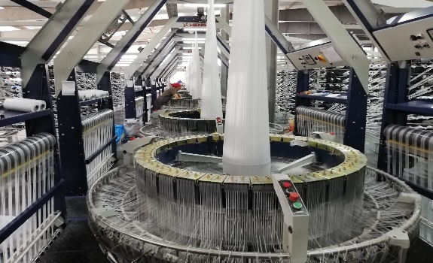
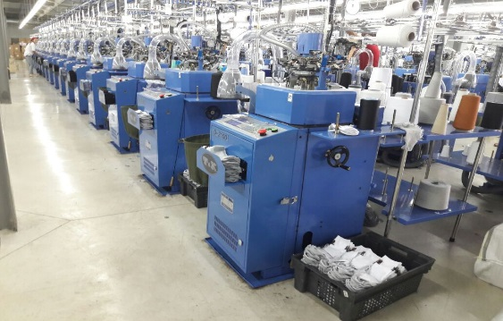
Примеры поддержанных проектов
ТОО «Кокше City» – производство легких мешков из полипропилена
Проект
Сумма займа
Приобретение оборудования
для производства мешков и новое строительство производственной базы
564 млн тг.
Ставка - 6%
Проект получил льготный кредит
ТОО «Әлем-БТ» – производство чулочно-носочных изделий
Проект
Сумма займа
Строительство завода и закуп оборудования для производства по производству чулочно-носочных изделий
1 500 млн тг.
Ставка - 6%
Проект получил льготный кредит

Slide 18
Лёгкая промышленность Международный опыт
Китай является производственной базой во всех трех секторах;
В 2019 году Китай, крупнейший в мире производитель и экспортер легкой промышленности, его доля по всему миру в экспорте составляет 36%:
доля в экспорте готовой одежды составляет 29%;
изделий из кожи доля в экспорте составляет около 37%.
Индия и Бразилия реализуют 61 % мирового экспорта хлопка;
Турция является вторым по величине производителем органического хлопка после Индии. Годовое производство хлопка в Турции составляет 900 тысяч тонн;
Пакистан также имеет текстильную и швейную промышленность на основе хлопка, экспортируя недорогую готовую одежду и изделия из кожи;
Бангладеш в основном производит и экспортирует готовую одежду;

Slide 19
Лёгкая промышленность Основные экспортеры текстиля и объемы экспорта (2019 г., млрд долларов)

Slide 20
Лёгкая промышленность Основные экспортеры одежды и объемы экспорта (2019 г., млрд долларов)

Slide 21
Лёгкая промышленность Основные экспортеры кожаных изделий и объемы экспорта (2019 г., млрд долларов)

Slide 22
Лёгкая промышленность Турции Международный опыт
В 1933 году правительство организовало Sümerbank (с 2002 года Oyak Bank), кредитовавший строительство государственных прядильных и ткацких фабрик. Это способствовало увеличению объема производства легкой промышленности на 60%. В последующие десятилетия (1940-50 гг.) правительство Турции стимулировало развитие всего частного сектора, повышая пошлины на импорт товаров легкой промышленности, предоставляя программу кредитов предпринимателям и внедряя другие меры.
Получив кредиты от Всемирного банка реконструкции и развития и МВФ, в 1979 году Анкара поставила задачу создать собственные марки одежды и переместить предприятия легкой промышленности на юго-восток страны с менее дорогой рабочей силой. Благодаря этому резко возрос экспорт готовой турецкой одежды за рубеж. В 1995 году он составил около трети (29%) всего экспорта страны.
В 90-е годы на Турцию приходилось 3-4% всего мирового рынка одежды. Она стала одной из шести крупнейших экспортеров одежды в мире и вошла в топ-десятку мировых текстильных лидеров по объемам выработки пряжи и текстиля.
На сегодняшний день Турция — одна из ведущих стран с развитой текстильной промышленностью. Занимая 1-е место в Европе по производству хлопка, турецкая легкая промышленность не испытывает проблем с сырьем, превращая страну в одного из лидеров по производству текстиля, в частности ковров. 99% всех ковров в Турции изготовлены вручную, особенно женщинами в их домах или на производстве. Доход страны от экспорта ковров в 2021 году составил $3,45 млрд Турция занимает первое место в мире по экспорту ковров.

Slide 23
Лёгкая промышленность Турции Международный опыт
2019 год | Микро бизнес | Доля, % | Малый бизнес | Доля, % | Средний бизнес | Доля, % | Крупный бизнес | Доля, % | Всего | Количество рабочих мест
Текстиль | 11 921 | 69,8% | 3 444 | 20,2% | 1 383 | 8,1% | 321 | 1,9% | 17 069 | 430 571
Готовая одежда | 25 842 | 74,3% | 6 509 | 18,7% | 2 159 | 6,2% | 281 | 0,8% | 34 791 | 579 474
Кожаные изделия | 5 222 | 79,8% | 1 121 | 17,1% | 183 | 2,8% | 18 | 0,3% | 6 544 | 65 257
Легкая промышленность | 42 985 | 73,6% | 11 074 | 19,0% | 3 725 | 6,4% | 620 | 1,1% | 58 404 | 1 075 302
Промышленность | 216 500 | 79,1% | 44 552 | 16,3% | 10 644 | 3,9% | 1 873 | 0,7% | 273 569 | 3 774 496
Все отрасли | 1 651 965 | 87,3% | 202 305 | 10,7% | 32 162 | 1,7% | 5 080 | 0,3% | 1 891 512 | 14 314 313

Slide 24
Выводы
Лёгкая промышленность
Для создания конкурентной среды, необходимы следующие условия:
Проблемы в отрасли Казахстана:
Низкие затраты на рабочую силу (субсидирование з/п)
Зависимость от импорта сырья. Большая часть сырья и материалов, используемого в производстве, поставляется из других стран
Строительство крупных фабрик
Дороговизна производства и отсутствие оборудования
Льготное кредитование
Теневой импорт продукции лёгкой промышленности

Slide 25
Выводы
Лёгкая промышленность
Для развития легкой промышленности в РК предлагается:
Создания специальных экономических зон производства готовой продукции в регионах с низкой стоимостью труда с полной производственной цепочкой, в том числе за счёт предоставления налоговых льгот для резидентов кластера, субсидий по кредитам на реализацию проектов по развитию производства.
Создание отдельного направления/программы на поддержку легкой промышленности аналогично ЭПВ и траншам НФ РК, с условием направления выделенных средств на инвестиционные проекты
Уменьшить административные барьеры, создать дополнительные меры стимулирования граждан и предпринимателей для добровольного выхода из теневой экономики, совершенствование таможенного администрирования, чтобы снизить объемы ввоза нелегальной и контрафактной продукции, для развития добросовестной конкуренции на рынке товаров легкой промышленности

Slide 26
Информация подготовлена
аналитической службой Фонда «Даму»
Куратор Департамента – Сарсекеев Фархат Кайнарович (вн. 1002) (Заместитель Председателя Правления )
Директор Департамента – Нурсеитова Айгуль Муратбековна (вн. 1701)
Менеджер – Сатаев Азамат Мураталиевич (вн. 1703)

